Slide 1
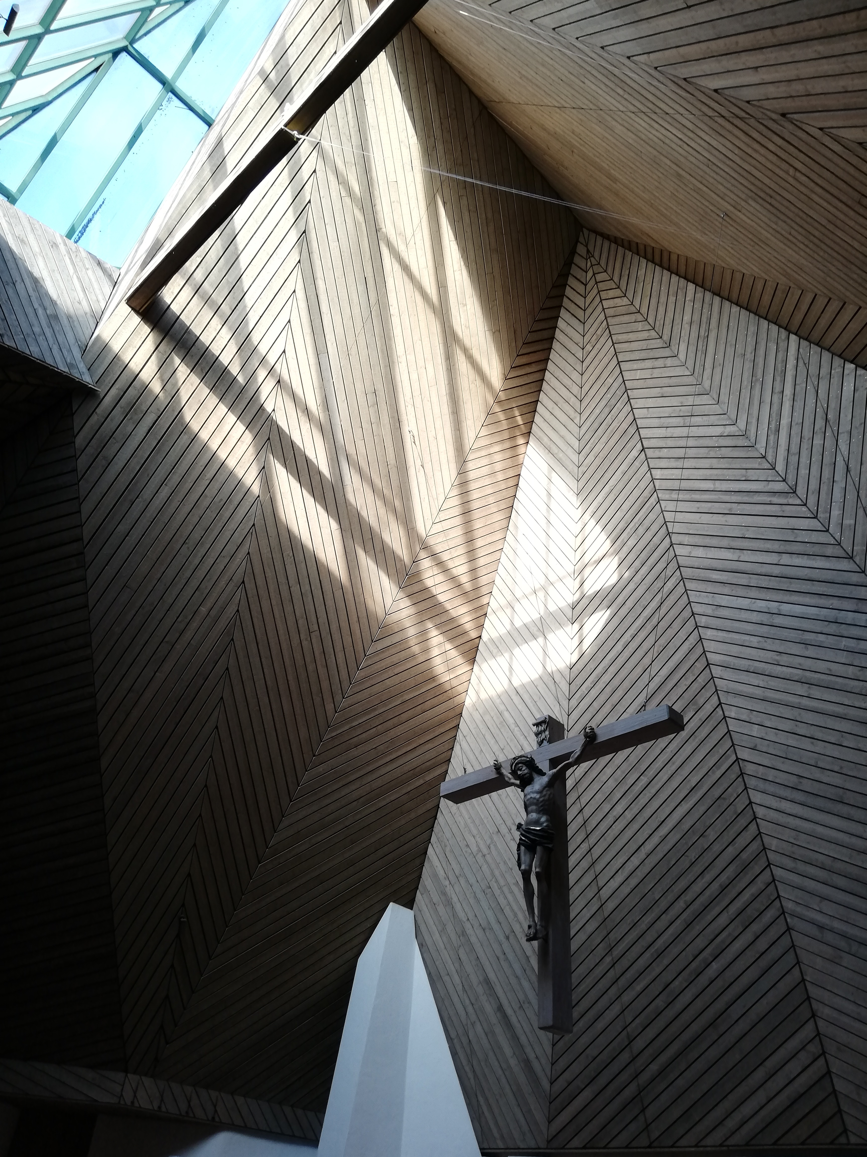
Mitarbeiterfest Donaustetten
Heilige Familie Donaustetten
12.6.2026
Gottesdienst
Sommerliches Grillfest

Slide 2
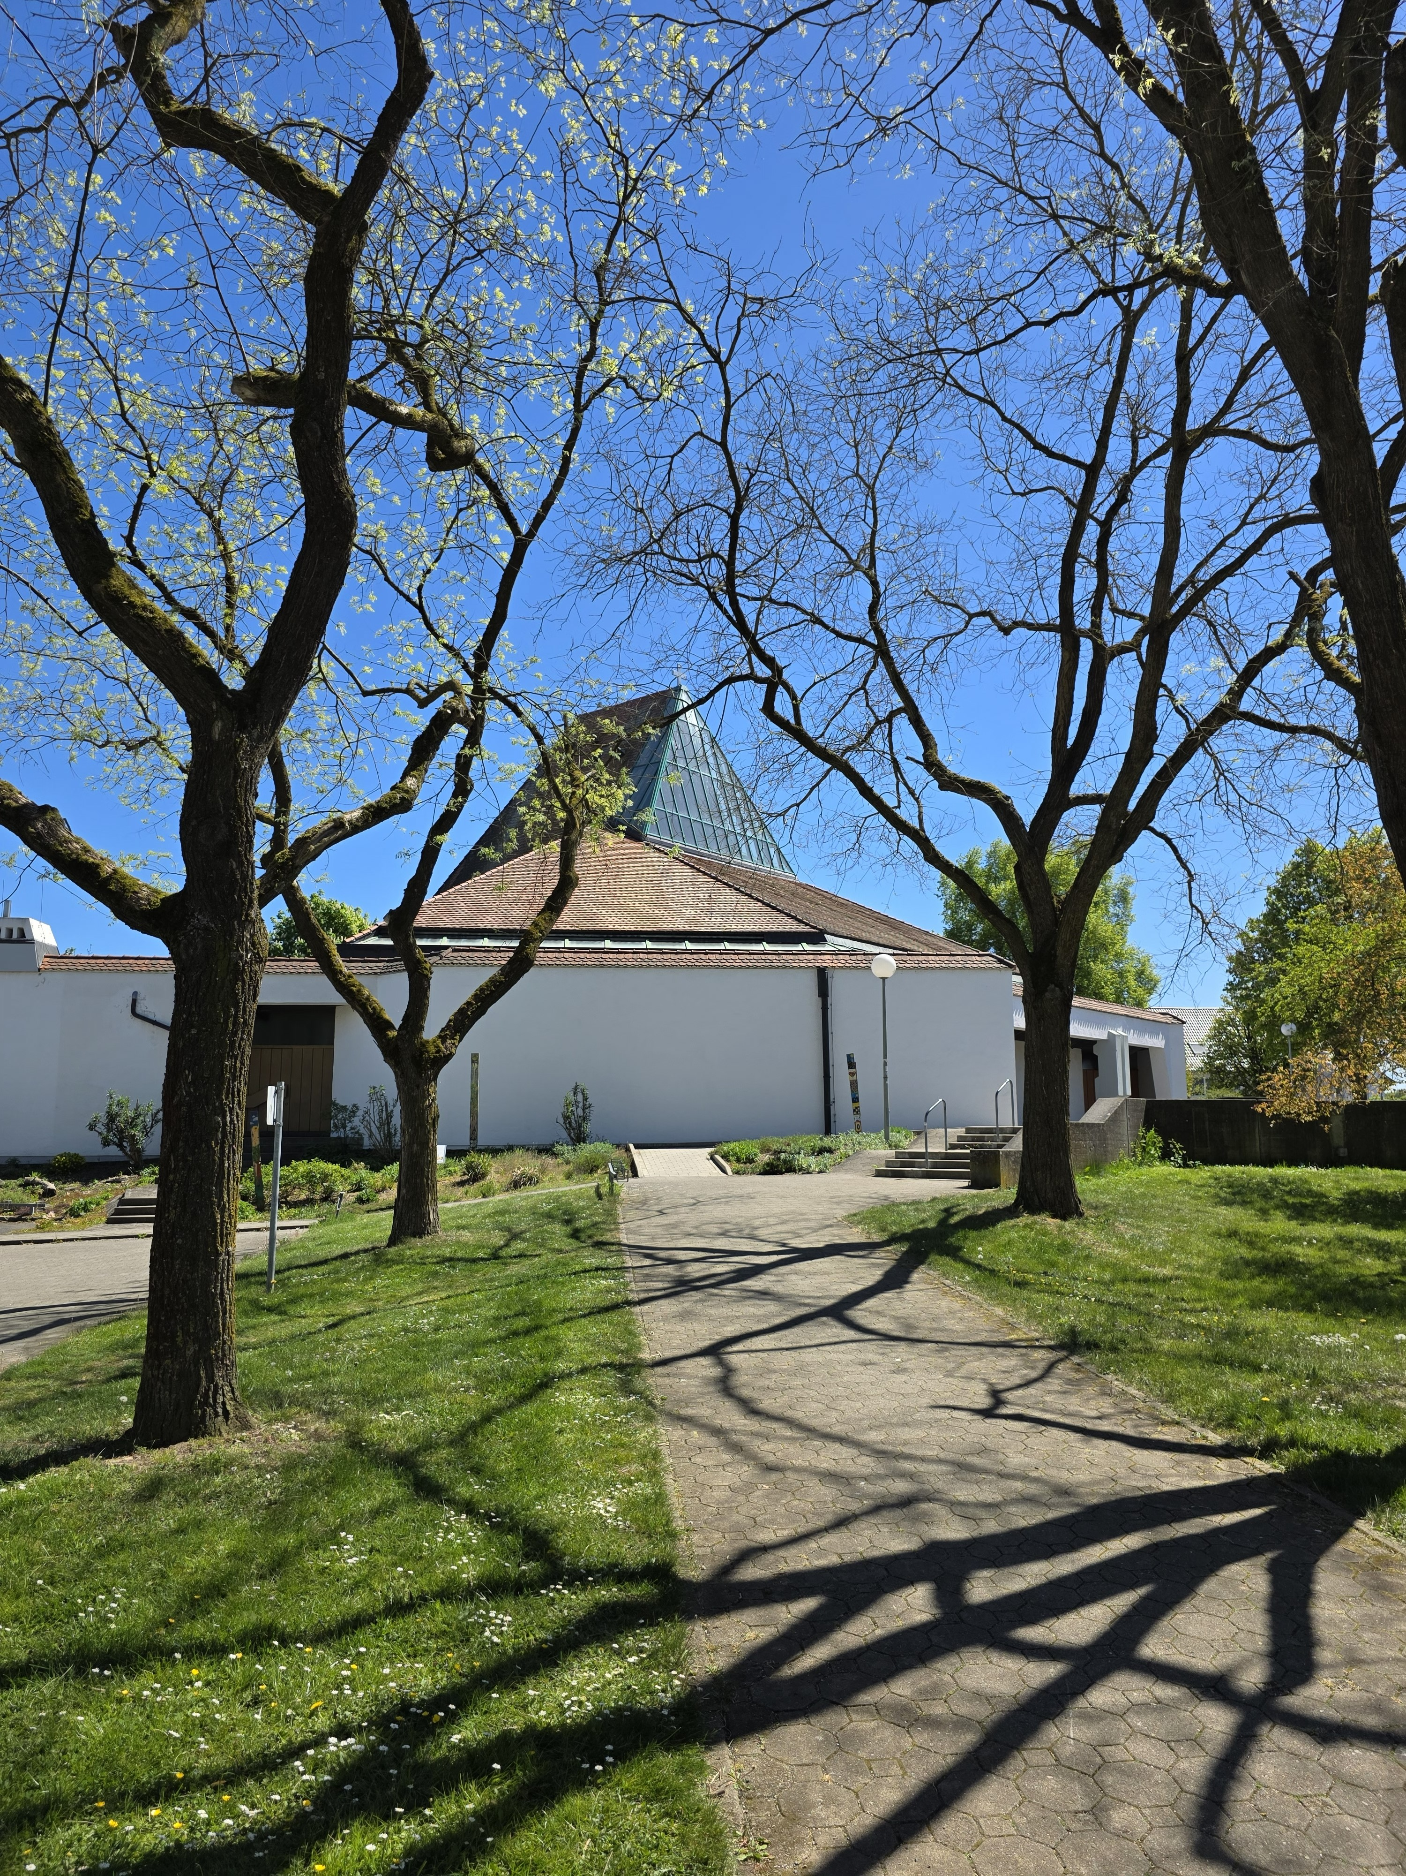
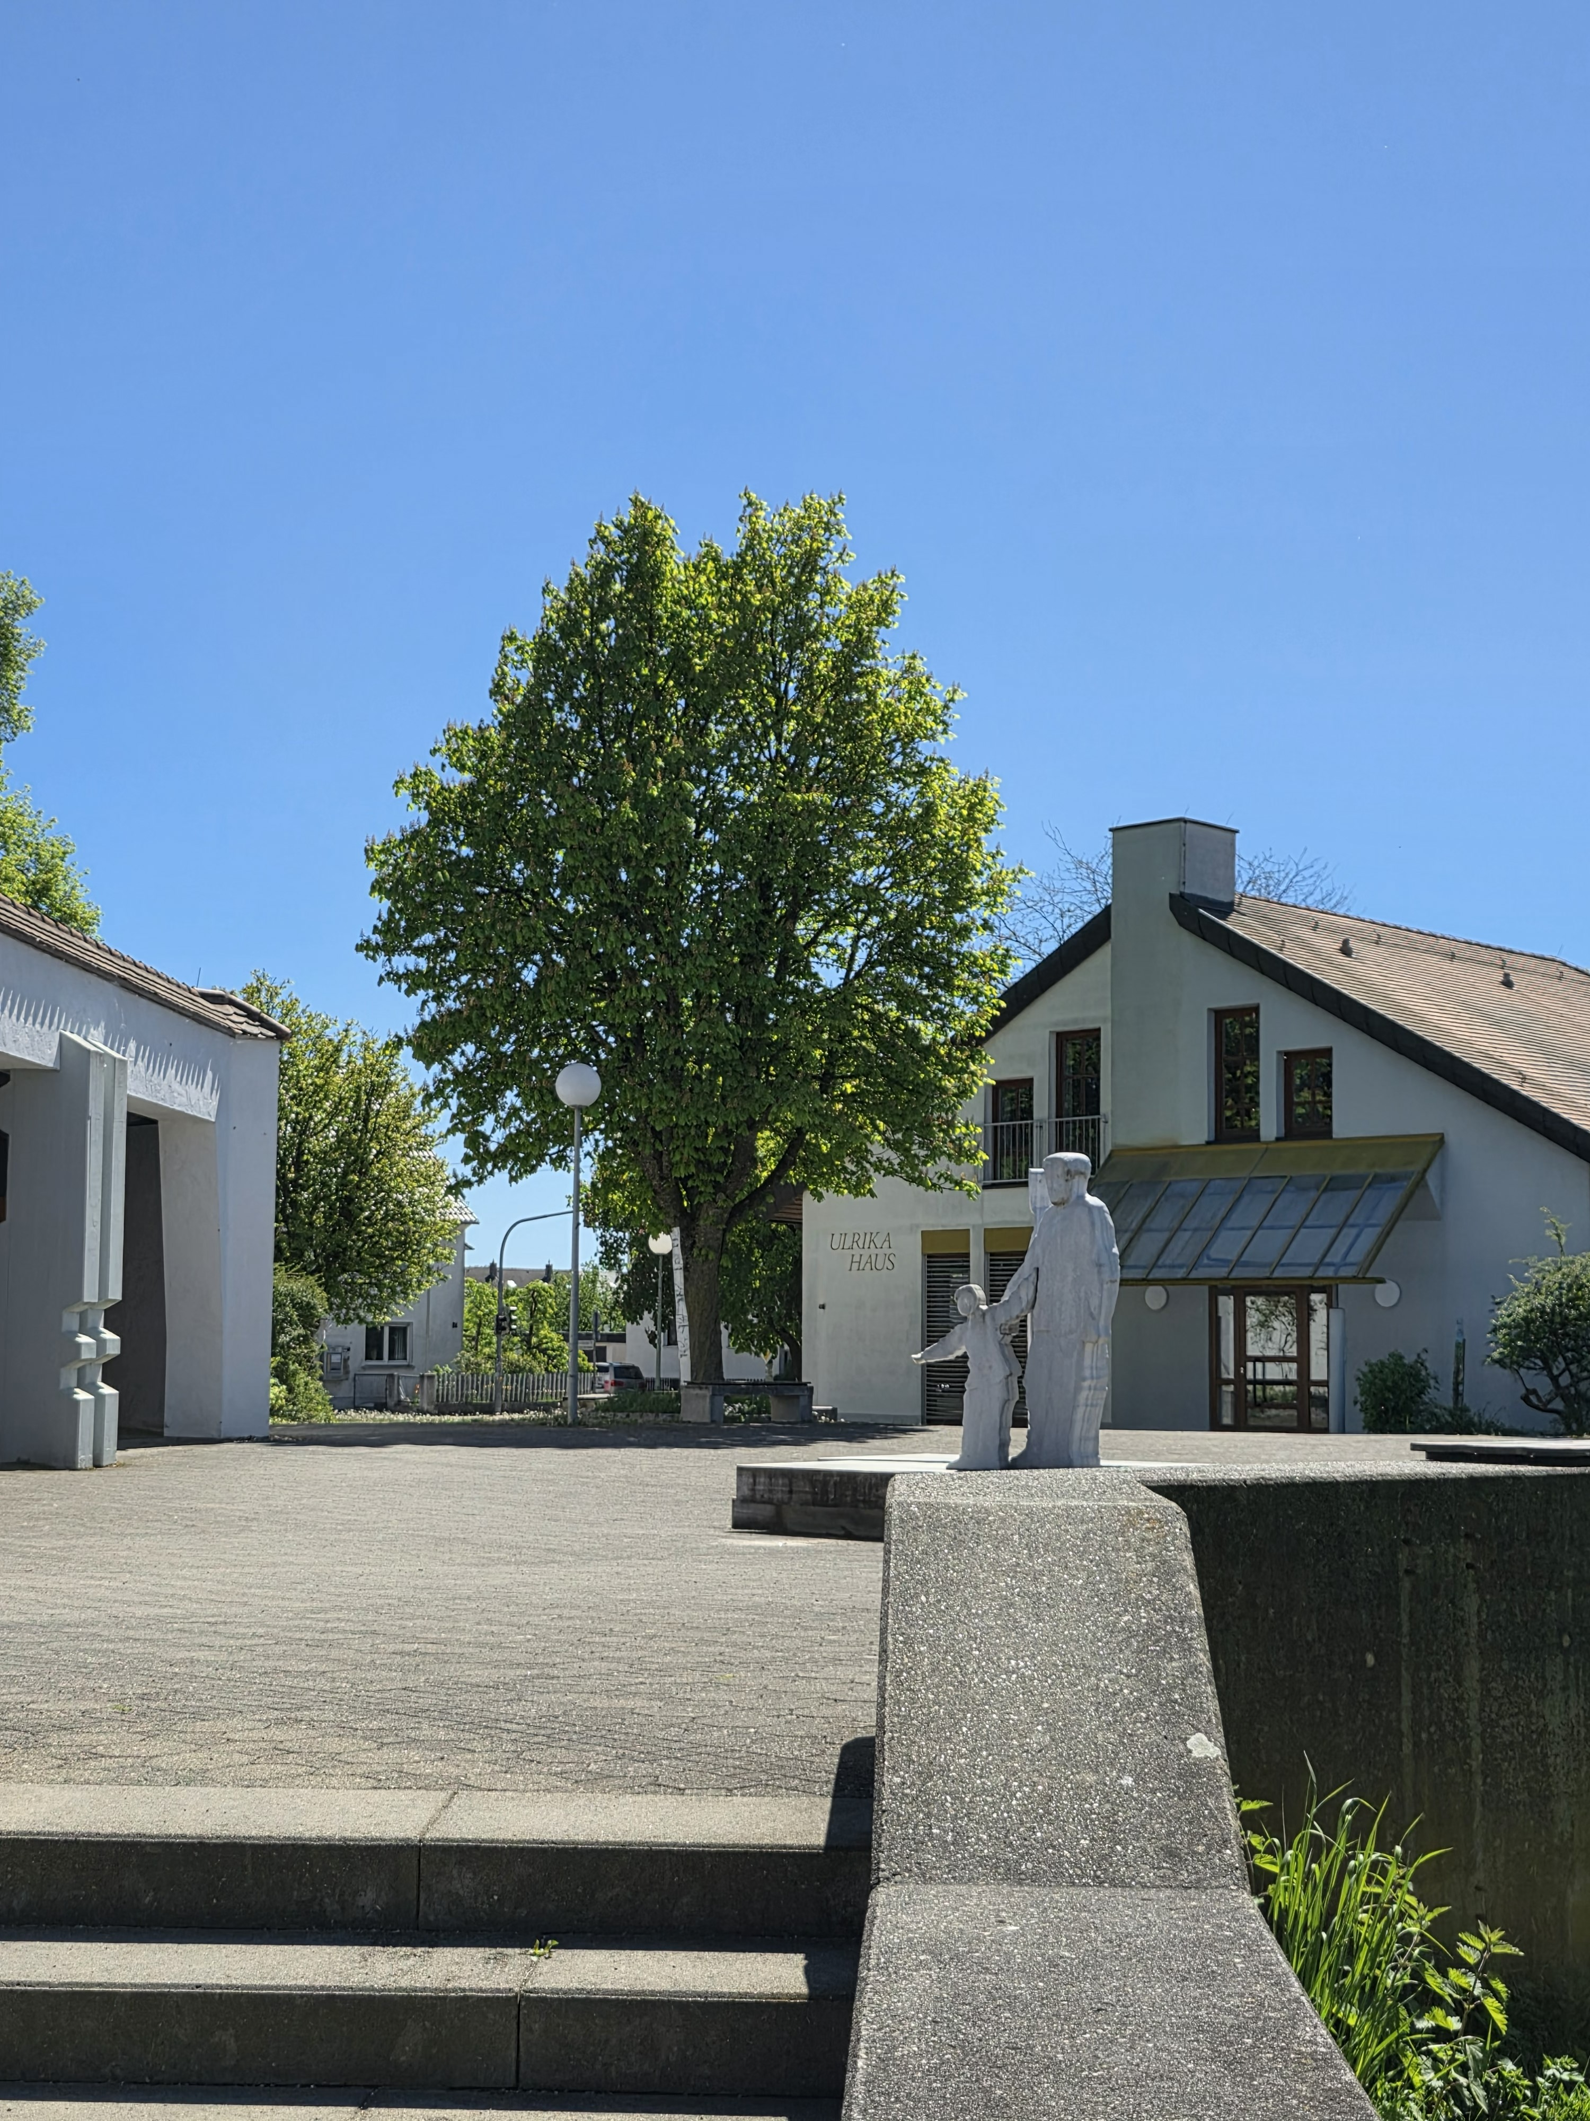
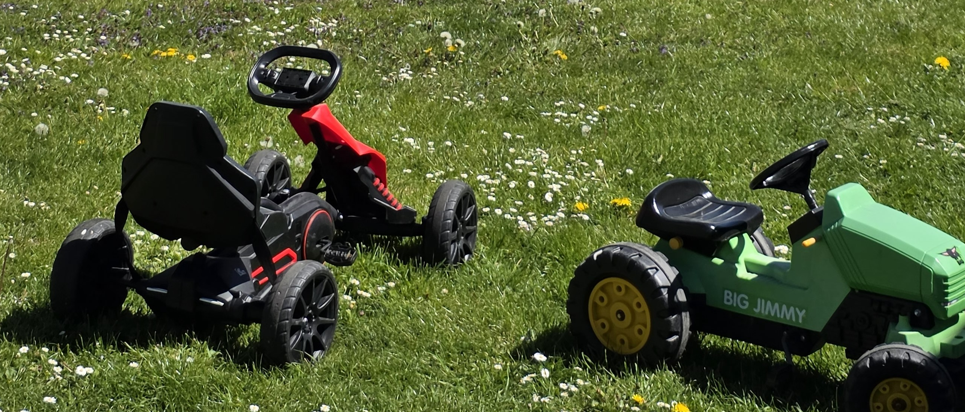
Die Kirche zur Heiligen Familie und das Ulrika Haus

Slide 3
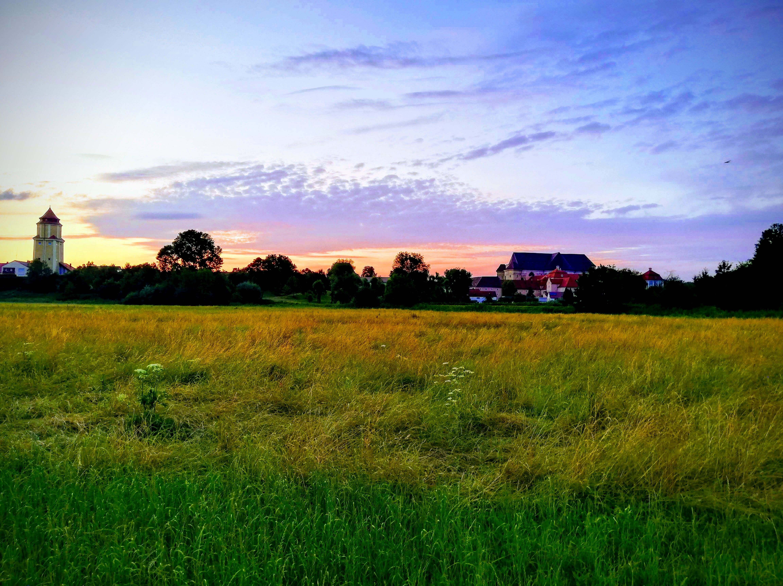
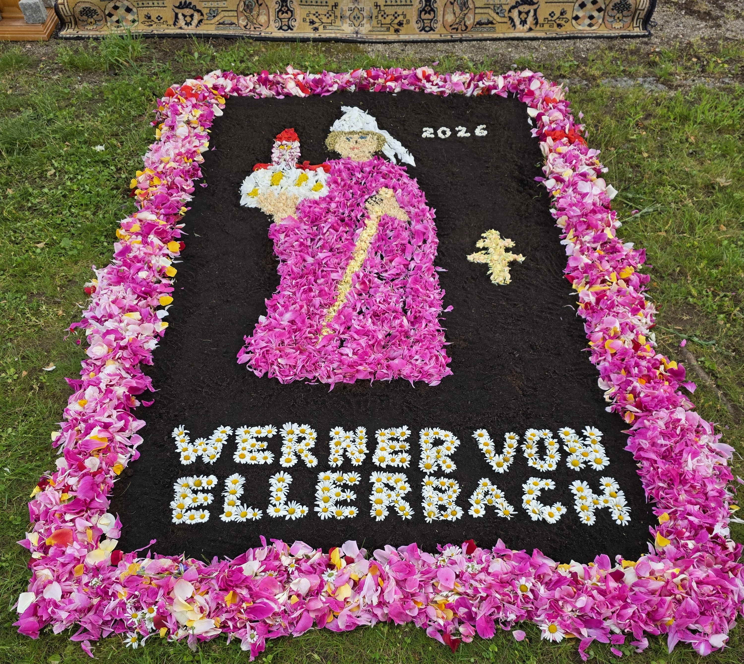
Der Ursprung: Abt Werner von Ellerbach und das Wiblinger Kloster

Slide 4
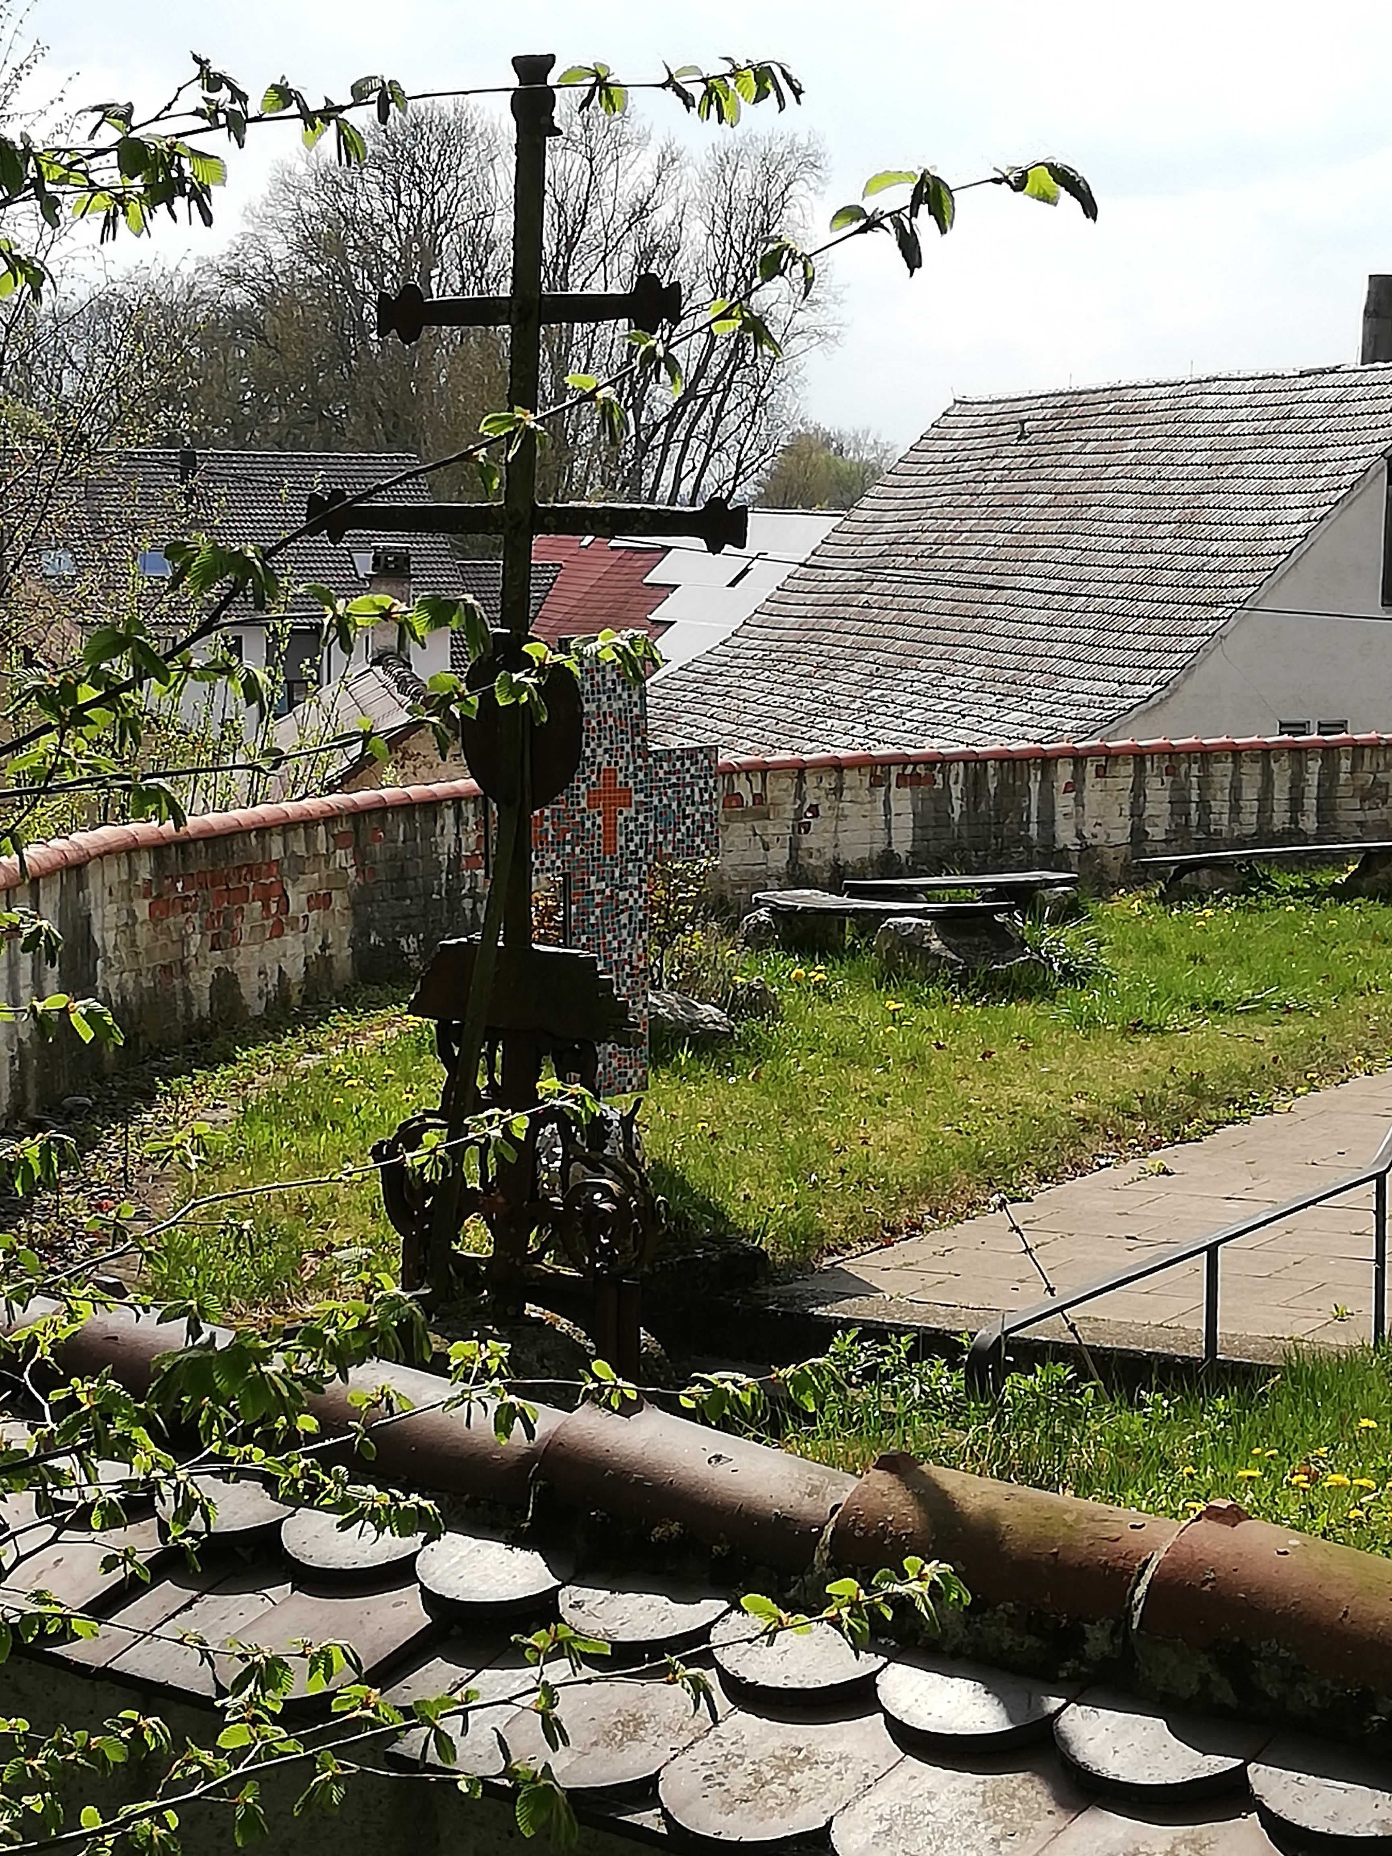
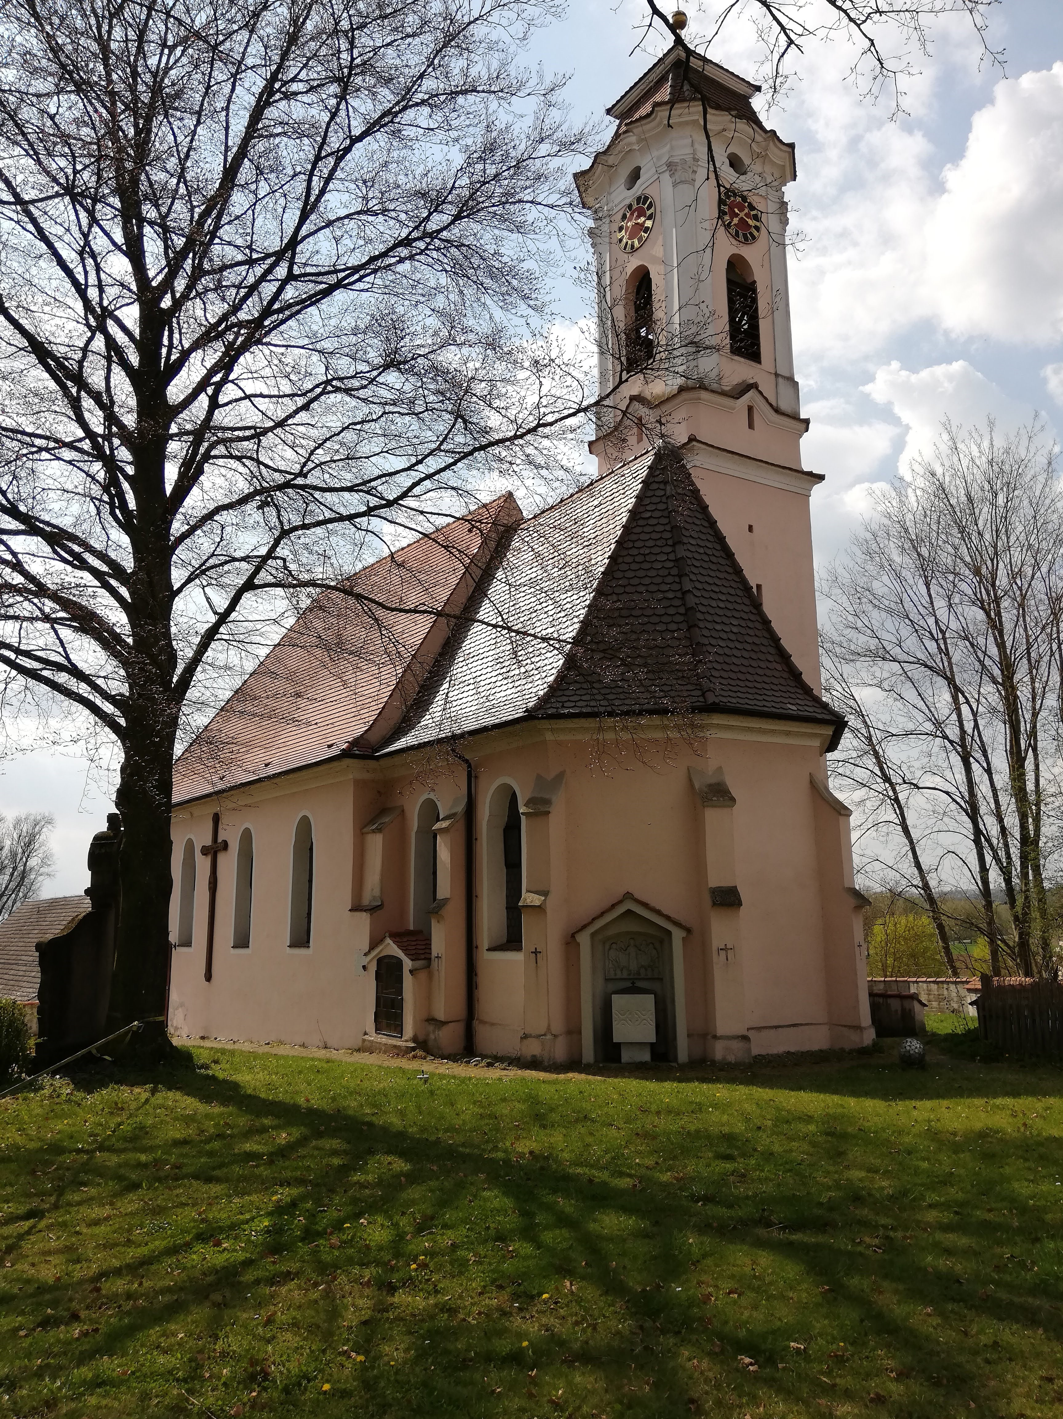
Wo es in Donaustetten begann:
Die Laurentiususkirche

